Slide 1


K-Digital Training
한국직업능력교육원(시흥)
VR 비계 전도 체험
김성수

Slide 2
목차
01. 프로젝트 개요
02. 프로젝트 수행 절차 및 방법
03. 프로젝트 수행 결과
04. 자체 평가 의견

Slide 3
01
프로젝트 개요
프로젝트 주제 공사 현장의 비계 전도 추락 사고를 체험해볼 수 있다.
프로젝트 개요 공사 현장 안전 사고를 가상 공간에서 체험해 봄으로써 작업자에게 위험성을 인지 시키고 안전장구의 사용을 독려할 수 있다. 실무 프로젝트에서 요구되는 3D 모델링 및 Unity VR구현 프로젝트를 진행 함으로써 포트폴리오 및 취업지원 등에 활용하도록 한다.
활용 장비 H/W : Dell Inspiron 11 Gen i7 2.50Hz, Oculus Quest2 S/W : Unity(2021.3.0f1 LTS), 3DS Max 2022

Slide 4
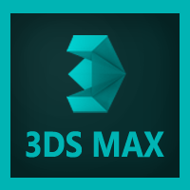

01
프로젝트 개요
프로젝트 제작 방식
FBX 파일 추출
VR Interaction Toolkit
Oculus Quest 2
모델링 에셋 제작
Unity 프로젝트
에셋 추가
Unity 제공 VR SDK를 활용,
Meta의 Oculus Quest 2 기기를 기반으로 구동되도록 제작

Slide 5
02
프로젝트 수행 절차 및 방법
1. 프로젝트 기획
▶프로젝트 타임라인
구분 | 작업 내용 | Apr |  |  |  |  |  |  |  |  |  |  |  |  |  |  |  |  |  |  |  |  |  |  |  |  |  |  |  |  |  | May
 |  | 1 | 2 | 3 | 4 | 5 | 6 | 7 | 8 | 9 | 10 | 11 | 12 | 13 | 14 | 15 | 16 | 17 | 18 | 19 | 20 | 21 | 22 | 23 | 24 | 25 | 26 | 27 | 28 | 29 | 30 | 1 | 2 | 3 | 4 | 5 | 6 | 7 | 8 | 9
기획 | 프로젝트 기획
알파 버전 | 알파 버전 기능 구현
아트 에셋 | 공사 현장 벽체
 | 대형 구조물
 | 인터렉션 오브젝트
베타 버전 | 버그 수정 및 기능 보완
 | UI 이미지 추가
 | 오디오 추가
프로젝트 정리 | 보고서 작성

Slide 6
02
프로젝트 수행 절차 및 방법
1. 프로젝트 기획
▶프로젝트 시나리오
체험 안내
체험 구역 진입
작업 현장 접근
작업 설명
작업 진행
사고 발생
사고 이유 설명
안전 장구 착용
작업 현장 접근
안전 장구 사용
작업 진행
사고 방지
사고 방지 이유 설명
체험 종료

Slide 7
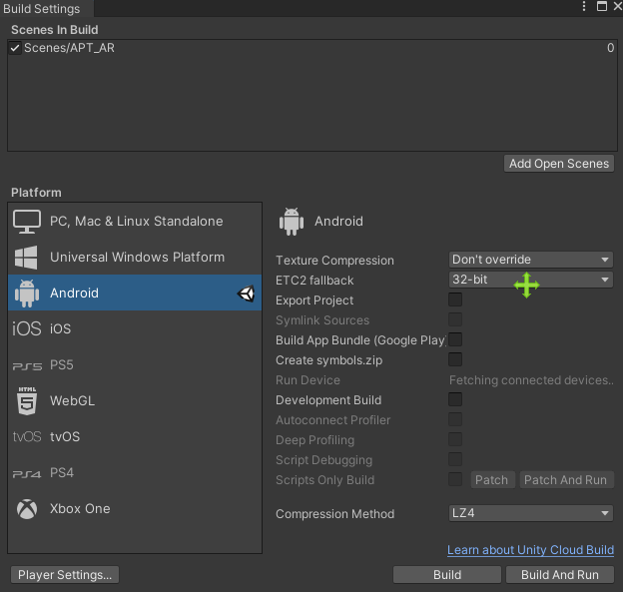
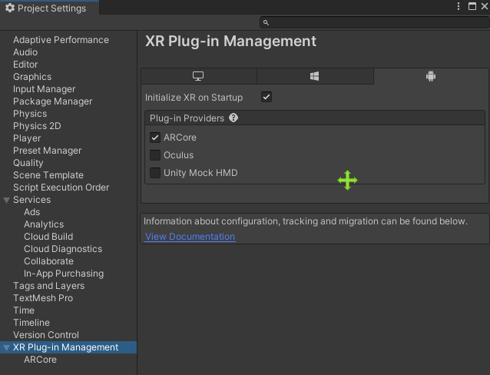
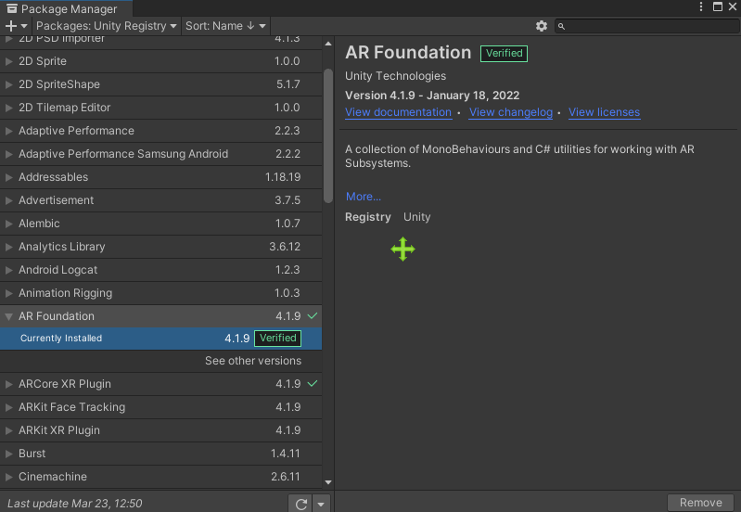
02
프로젝트 수행 결과
2. 알파 버전 기능 구현
▶VR Interaction Toolkit 세팅
세팅 순서 및 내용
1. 안드로이드 빌드로 바꾼다.
2. 플레이 화면 비율을 세로 FHD 로 바꿔준다.
3. Project Settings 로 들어가서
XR Plugin Management 에 들어가 XR 플러그인을 설치한다.
안드로이드 탭에서 AR Core 에 체크한다.
만약 업데이트가 뜨면 업데이트한다.(한번은 껏다가 켜주는것이 좋음)
4. Package Manager 로 들어가서 상단 리스트를 unity Registry 로
바꾼후 AR Foundation 을 설치한다.
(AR Core XR Plugin 과 , XR Plugin Management 는 깔려 있음)
5. Project Settings 에서 Player 항목의 Vulkan 을 지워준다.
6. minimum API Level 을 Android 7.0 으로 바꿔준다.
7. Scripting Backend 를 IL2CPP 로 바꿔준다.
8. ARM64 체크박스를 체크해 준다.
9. Multithreaded Rendering 항목의 체크박스를 해제한다.

Slide 8
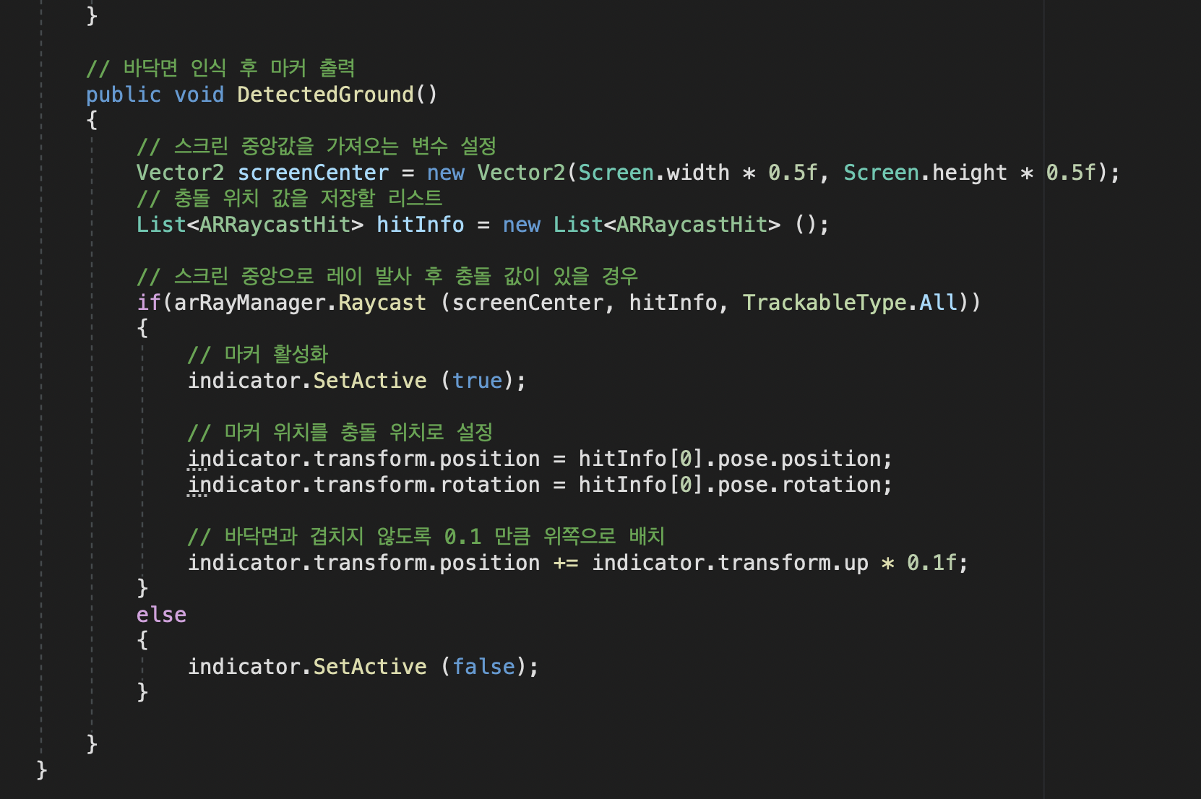
02
프로젝트 수행 결과
2. 알파 버전 기능 구현
▶안내 UI 및 단계별 진행
스크린의 가로 세로 해상도를 반으로 나누어 중앙 지점의 값을 도출 후 Ray 값을 출력할 기준 위치로 지정
위에서 지정한 중앙 지점에서 Ray 발사 후 충돌 위치에 마커를 생성해 모델링 생성 위치를 가늠할 수 있게 함

Slide 9
02
프로젝트 수행 결과
2. 알파 버전 기능 구현
▶거푸집 잡기 및 제거
스크린의 가로 세로 해상도를 반으로 나누어 중앙 지점의 값을 도출 후 Ray 값을 출력할 기준 위치로 지정
위에서 지정한 중앙 지점에서 Ray 발사 후 충돌 위치에 마커를 생성해 모델링 생성 위치를 가늠할 수 있게 함

Slide 10
02
프로젝트 수행 결과
2. 알파 버전 기능 구현
▶전도 추락 애니메이션
스크린의 가로 세로 해상도를 반으로 나누어 중앙 지점의 값을 도출 후 Ray 값을 출력할 기준 위치로 지정
위에서 지정한 중앙 지점에서 Ray 발사 후 충돌 위치에 마커를 생성해 모델링 생성 위치를 가늠할 수 있게 함

Slide 11
02
프로젝트 수행 결과
2. 알파 버전 기능 구현
▶안전장구 착용
스크린의 가로 세로 해상도를 반으로 나누어 중앙 지점의 값을 도출 후 Ray 값을 출력할 기준 위치로 지정
위에서 지정한 중앙 지점에서 Ray 발사 후 충돌 위치에 마커를 생성해 모델링 생성 위치를 가늠할 수 있게 함

Slide 12
02
프로젝트 수행 절차 및 방법
3. 3D 모델링 에셋 추가
▶사용 3D 모델 리스트
엑셀 리스트 표 추가

Slide 13
02
프로젝트 수행 절차 및 방법
3. 3D 모델링 에셋 추가
▶공사 현장 벽체
3ds max를 이용 벽체 제작
고층 빌딩 공사 현장을 레퍼런스로 제작
3ds max 상에서 작업 중인 벽체 이미지

Slide 14
02
프로젝트 수행 절차 및 방법
3. 3D 모델링 에셋 추가
▶대형 구조물
URP 기본 에셋 및 에셋 스토어 에셋 이용 작업
LOD가 들어간 에셋들로서 최적화에 용이함
비계, 갑바천, 라이트, 작업대 이미지

Slide 15
02
프로젝트 수행 절차 및 방법
3. 3D 모델링 에셋 추가
▶인터렉션 오브젝트
유로폼 형태의 거푸집 이미지 참고 자체 제작
사용 자원
-
거푸집, 안전장구 이미지

Slide 16
02
프로젝트 수행 절차 및 방법
4. 베타 버전
▶버그 수정 및 기능 보완
안전대 결착 프로세스 추가
거푸집 제거 시 물리 작용 원복 기능이 작동하지 않았던 점 수정 내용 추가
안전대 결착 프로세스 이미지

Slide 17
02
프로젝트 수행 절차 및 방법
4. 베타 버전
▶UI 이미지 에셋 추가
제공된 이미지를 사용 임시 이미지 대체함
UI 셰이더 옵션 수정을 통해 우선 순위로 렌더링 되도록 수정하여 다른 오브젝트에 의해 가려지지 않도록함
UI 에셋 추가 이미지

Slide 18
02
프로젝트 수행 절차 및 방법
4. 베타 버전
▶오디오 추가
오디오 무료 공유 사이트, 파파고를 이용해 안내 음성 에셋을 사용
별도의 오디오 매니저를 만들어 하나의 오디오 소스를 통해 재생될 수 있도록 관리함
오디오 에셋 추가 이미지

Slide 19
02
프로젝트 수행 절차 및 방법
5. 빌드
▶오큘러스 앱 빌드

Slide 20
03
프로젝트 수행 결과
1. 체험 시작 안내

Slide 21
03
프로젝트 수행 결과
2. 거푸집 제거 작업 안내

Slide 22
03
프로젝트 수행 결과
3. 거푸집 제거

Slide 23
03
프로젝트 수행 결과
4. 추락 사고 발생

Slide 24
03
프로젝트 수행 결과
5. 안전 장비 착용

Slide 25
03
프로젝트 수행 결과
6. 사고 방지

Slide 26
04
자체 평가 의견

